Slide 1
LSI設計ミーティング後 進捗報告 2023年6月15日
M2 安藤 夏輝
1

Slide 2
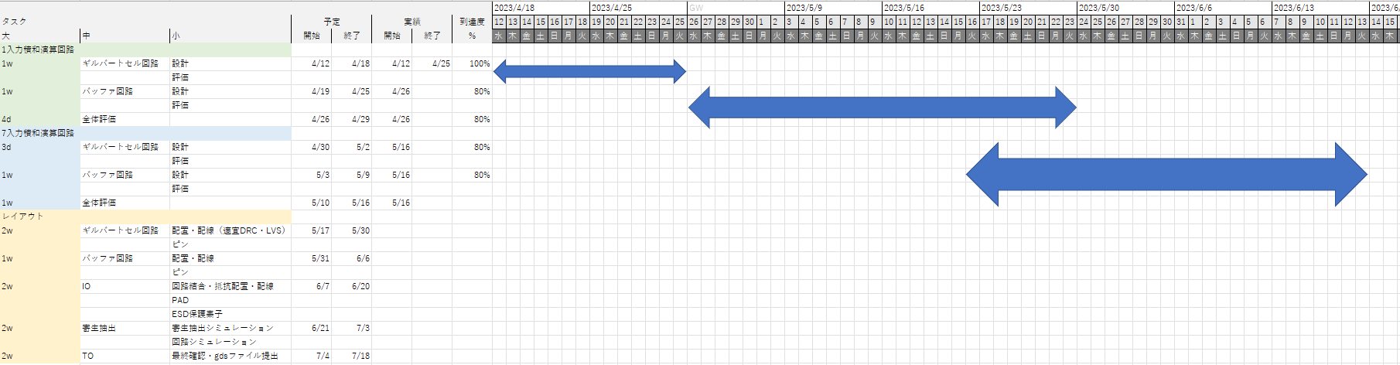
予定表

Slide 3
前回の復習・課題
・バッファ回路の設計
・設計手順の再確認
・直流設計、50Ω整合を同時に満たすことを目標

Slide 4
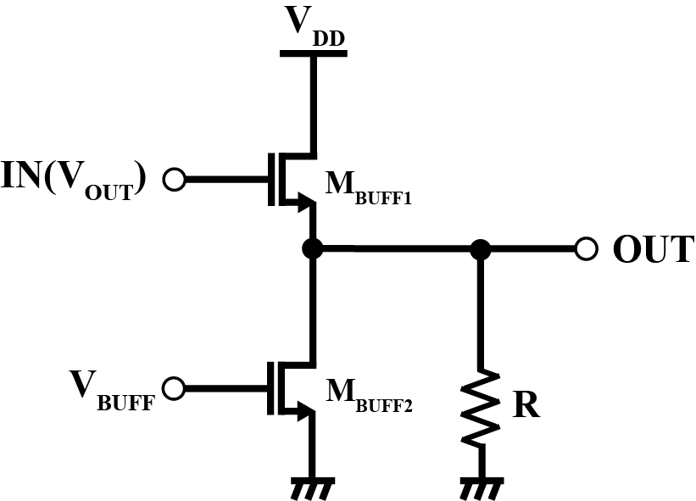
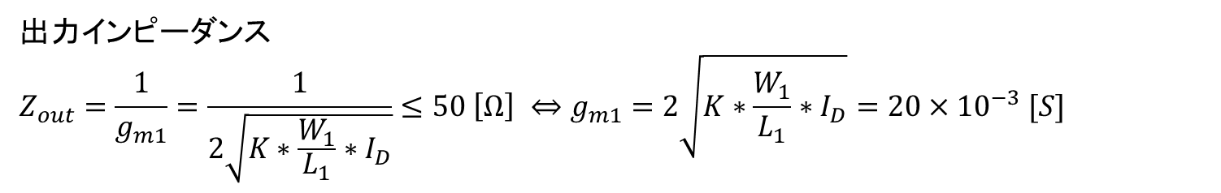

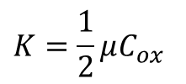
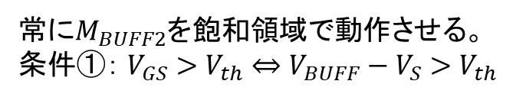





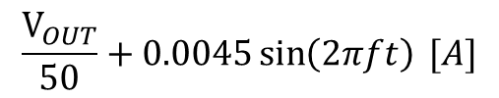
バッファの設計
常に$M_{BUFF2}$を飽和領域で動作させる。
条件①：$V_{GS}>V_{th}⇔V_{BUFF}−V_{S}>V_{th}$
$$1.3+0.45\sin\left(2πft\right) [mV]$$
$$I_{D1}$$
$$V_{BUFF}>V_{th}$$
条件$②：V_{DS}>V_{GS}−V_{th}⇔{ V}_{Dmin}>V_{BUFF}−V_{th}$
$V_{Dmin}+V_{th}>V_{BUFF}$
$$I_{D2}$$
$$V_{OUT}+0.225\sin\left(2πft\right) [V]$$
$$\frac{V_{OUT}}{50}+0.0045\sin\left(2πft\right) [A]$$
$$V_{th}<V_{BUFF}<\left(V_{OUT}−0.225\right){+V}_{th}[V]$$
出力インピーダンス
$$Z_{out}=\frac{1}{g_{m1}}=\frac{1}{2\sqrt{K∗\frac{W_{1}}{L_{1}}∗I_{D}}}≤50 \left[Ω\right] ⇔g_{m1}=2\sqrt{K∗\frac{W_{1}}{L_{1}}∗I_{D}}=20×{10}^{−3} [S]$$
$$K=\frac{1}{2}μC_{ox}$$

Slide 5
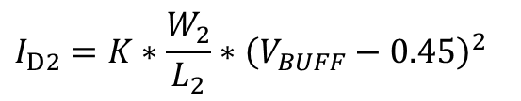
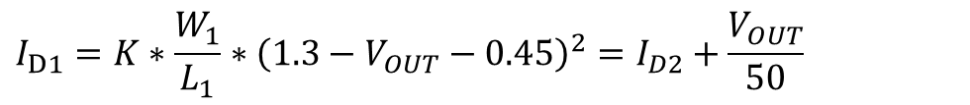
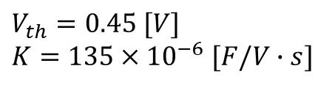
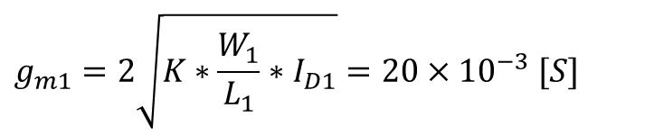
バッファの設計2 （$V_{th}=0.45 V$）
$$V_{th}=0.45 [V]$$
$$K=135×{10}^{−6} [F/V∙s]$$
$$1.3+0.45\sin\left(2πft\right) [mV]$$
$$I_{D1}$$
$$0.45<V_{BUFF}<\left(V_{OUT}−0.255\right)+0.45 [V]$$
$$g_{m1}=2\sqrt{K∗\frac{W_{1}}{L_{1}}∗I_{D1}}=20×{10}^{−3} [S]$$
$$I_{D2}$$
$$V_{OUT}+0.225\sin\left(2πft\right) [V]$$
$$I_{D1}=K∗\frac{W_{1}}{L_{1}}∗{\left(1.3−V_{OUT}−0.45\right)}^{2}=I_{D2}+\frac{V_{OUT}}{50}$$
$$\frac{V_{OUT}}{50}+0.0045\sin\left(2πft\right) [A]$$
$$I_{D2}=K∗\frac{W_{2}}{L_{2}}∗{\left(V_{BUFF}−0.45\right)}^{2}$$

Slide 6







バッファの設計2 （$V_{th}=0.45 V$）
$$I_{D1}=135×{10}^{−6}∗\frac{W_{1}}{360×{10}^{−9}}∗{\left(1.3−V_{OUT}−0.45\right)}^{2}=\frac{135∗W_{1}∗{\left(0.85−V_{OUT}\right)}^{2}}{360}×{10}^{3}$$
$$g_{m1}=2\sqrt{135×{10}^{−6}∗\frac{W_{1}}{360×{10}^{−9}}∗I_{D1}}=20×{10}^{−3} [S]⇔\frac{135∗I_{D1}}{360×{10}^{−3}}∗W_{1}={10}^{−4}⟺W_{1}=\frac{360}{135∗I_{D1}}×{10}^{−7} [m]$$
以上の2式で求まる$W_{1}$は同じ値なので、
$$I_{D1}=\frac{135∗{\left(0.85−V_{OUT}\right)}^{2}}{360}×{10}^{3}∗\frac{360}{135∗I_{D1}}×{10}^{−7}=\frac{{\left(0.85−V_{OUT}\right)}^{2}}{I_{D1}}×{10}^{−4}⟺I_{D1}^{2}={\left(0.85−V_{OUT}\right)}^{2}×{10}^{−4}$$
$$I_{D1}=\left(0.85−V_{OUT}\right)∗{10}^{−2}$$
また$V_{OUT}$の範囲は、
$$0.85−V_{OUT}>0⟺V_{OUT}<0.85[V]$$
$I_{D1}$と$I_{D2}$の関係から、
$$I_{D1}=\left(0.85−V_{OUT}\right)∗{10}^{−2}=I_{D2}+\frac{V_{OUT}}{50}⟺I_{D2}=\left(0.85−3V_{OUT}\right)∗{10}^{−2}$$
$$0.85−3V_{OUT}>0⟺V_{OUT}<0.2833… [V]$$
また、$0.45<V_{BUFF}<\left(V_{OUT}−0.225\right)+0.45 [V]$より
$$0.225 \left[V\right]<V_{OUT}$$
よって、 $0.225<V_{OUT}<0.2833…[V]$

Slide 7
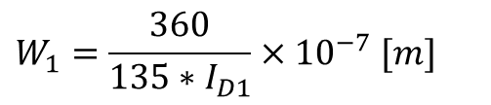
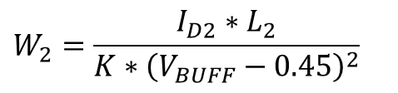

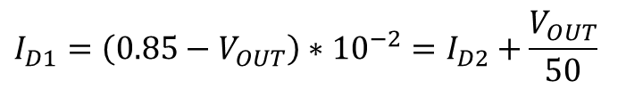
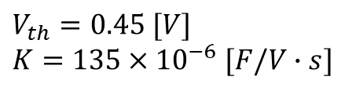
バッファの設計2 （$V_{th}=0.45 V$）
$$V_{th}=0.45 [V]$$
$$K=135×{10}^{−6} [F/V∙s]$$
$$1.3+0.45\sin\left(2πft\right) [mV]$$
$$I_{D1}$$
$$0.225<V_{OUT}<0.2833… [V]$$
$$0.45<V_{BUFF}<\left(V_{OUT}−0.225\right)+0.45 [V]$$
$$I_{D2}$$
$$V_{OUT}+0.225\sin\left(2πft\right) [V]$$
$$W_{1}=\frac{360}{135∗I_{D1}}×{10}^{−7} [m]$$
$$\frac{V_{OUT}}{50}+0.0045\sin\left(2πft\right) [A]$$
$$I_{D1}=\left(0.85−V_{OUT}\right)∗{10}^{−2}=I_{D2}+\frac{V_{OUT}}{50}$$
$$W_{2}=\frac{I_{D2}∗L_{2}}{K∗{\left(V_{BUFF}−0.45\right)}^{2}}$$

Slide 8




バッファの設計2 （$V_{th}=0.45 V$）
$$V_{th}=0.45 [V]$$
$$K=135×{10}^{−6} [F/V∙s]$$
$$1.3+0.45\sin\left(2πft\right) [mV]$$
$$I_{D1}$$
$$0.225<V_{OUT}<0.2833…[V]$$
$$V_{OUT}=0.28 [V]$$
$$0.45<V_{BUFF}<\left(0.28−0.225\right)+0.45=0.505 [V]$$
$$I_{D2}$$
$$V_{OUT}+0.225\sin\left(2πft\right) [V]$$
$$V_{BUFF}=0.5 [V]$$
$$\frac{V_{OUT}}{50}+0.0045\sin\left(2πft\right) [A]$$
$$L_{1}, L_{2}=360×{10}^{−9} [m]$$
$$I_{D1}=\left(0.85−0.28\right)∗{10}^{−2}=5.7×{10}^{−3} [A]$$
$$W_{1}=\frac{360}{135∗5.7×{10}^{−3}}×{10}^{−7}=\frac{360}{135∗5.7}×{10}^{−4}=46.78×{10}^{−6} [m]$$
$$I_{D1}=5.7×{10}^{−3}=I_{D2}+5.6×{10}^{−3}⟺I_{D2}=0.1×{10}^{−3}$$
$$W_{2}=\frac{0.1×{10}^{−3}∗360×{10}^{−9}}{135×{10}^{−6}∗{\left(0.5−0.45\right)}^{2}}=106.66×{10}^{−6} \left[m\right]$$

Slide 9
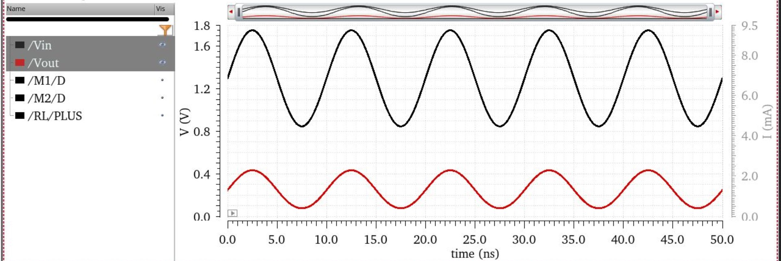
シミュレーション結果
Vout=0.25V 設計値から-30mV 誤差レベルか？

Slide 10
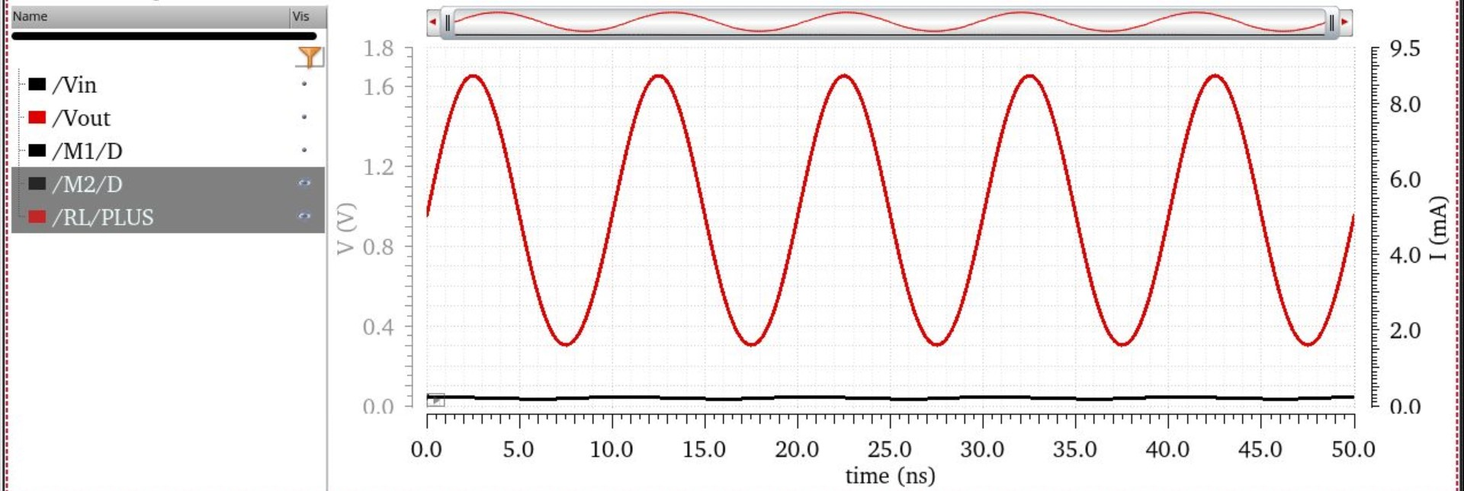
シミュレーション結果
Iout=5mA, ID2=240uA
設計値よりID2に100uA程多く流れるが誤差レベルか？

Slide 11
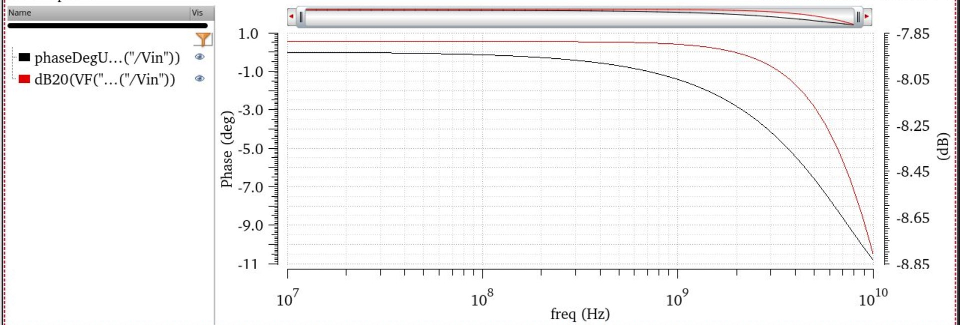
シミュレーション結果
利得は-7.88dB→0.4倍でやや小さい gmとしてはまずい？

Slide 12
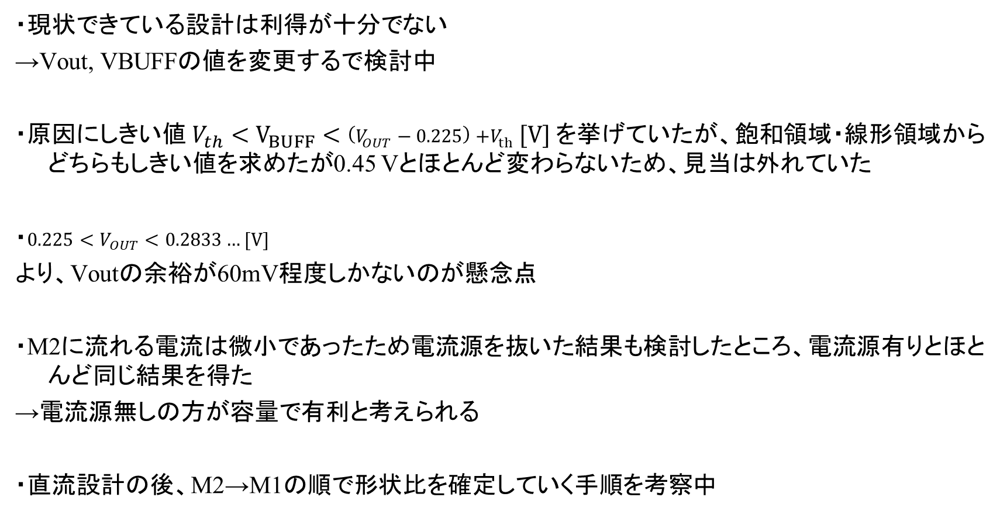
まとめ
・現状できている設計は利得が十分でない
→Vout, VBUFFの値を変更するで検討中
・原因にしきい値$V_{th}<V_{BUFF}<\left(V_{OUT}−0.225\right){+V}_{th}[V]$ を挙げていたが、飽和領域・線形領域からどちらもしきい値を求めたが0.45 Vとほとんど変わらないため、見当は外れていた
・$0.225<V_{OUT}<0.2833…[V]$
より、Voutの余裕が60mV程度しかないのが懸念点
・M2に流れる電流は微小であったため電流源を抜いた結果も検討したところ、電流源有りとほとんど同じ結果を得た
→電流源無しの方が容量で有利と考えられる
・直流設計の後、M2→M1の順で形状比を確定していく手順を考察中

